Slide 1

Önyargı, Kalıpyargı ve Ayrımcılık
Önyargı (prejudice) ve kalıpyargı (stereotype)
Önyargı bir sosyal sınıfa (yaş, cinsiyet vb.) dayanarak oluşturulan bir gruba ve bu grubun üyelerine karşı olumsuz bir değerlendirme eğilimi
Kalıpyargı aynı sosyal sınıfta yer alan bireyleri tipik ve/veya ayırt edici niteliklerle ilişkilendiren genellemeler
Kalıpyargı+güçlü durum= Önyargı——— Ayrımcılık

Slide 2
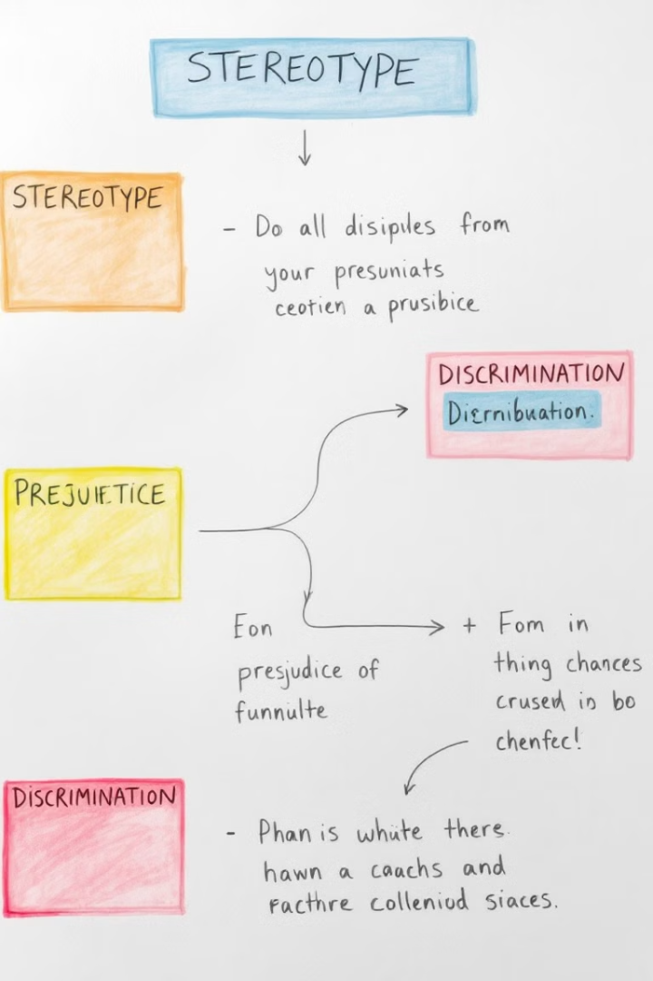



Kalıpyargı ve Önyargı İlişkisi
Kalıpyargı
Bir insan grubu kişisel özelliklere işaret eden bir sıfatla tanımlandığında bu aşırı genellemeye dayalı, temelsiz, irrasyonel bir kalıpyargıyı ifade eder.
Önyargı
Kalıpyargıya duruma ve zamana göre olumlu (hoşnutluk, sempati vb.) ya da olumsuz duygular (antipati, nefret, tiksinme, korku vb.) eşlik ettiğinde önyargılar oluşabilir.
Ayrımcılık
Önyargılar bazı durumlarda çeşitli ayrımcı davranışlara yol açabilir.

Slide 3

Kalıpyargı Nedir?
Tanım
Özellikler
Belirli bir grupla ilgili düşündüğümüzde aklımıza gelen belirli bir resim (Lippman, 1922).
Kalıpyargılar genellemelerdir. Dünyayı basit hale getirmek için genelleştiririz.
Bir gruptaki her bir grup üyesi için beklenen davranış kalıplarını belirler.
Etki
Kalıpyargılar her zaman olumsuz değildir. Olumsuz kalıpyargılar ise önyargının oluşumuna zemin hazırlar.

Slide 4




Kalıpyargıların Temelleri
Sosyal Sınıflandırma
Beklenen Davranış Kalıpları
Cinsiyet, etnik köken, ırk, yaş, dini inanç gibi ayırt edici özellikler üzerinden insanları gruplama süreci kişinin kendi grubu ve diğer gruplar hakkında edindiği bilgileri düzenleme işlevi görür.
Kalıpyargılar aynı zamanda bir sınıflamaya maruz bırakılan her bir grubun üyeleri için toplumsal olarak beklenen ve uygun görülen bazı davranış kalıpları ortaya koyar.
1
2
Sosyal Normlar
Kalıpyargıların Güçlenmesi
4
Belli bir kültürde toplumsal olarak paylaşılan bu davranış kalıplarını içeren sosyal normlar ve bu normlara uymama durumunda karşılaşılacak olan yaptırımlar vardır.
İsteyerek veya istemeyerek bu beklentilere uygun davranan grup üyeleri kalıpyargıyı haklı çıkarır ve bu şekilde kalıpyargılar daha da güçlenerek kalıcı bir hale gelir.
3

Slide 5




Kalıpyargı Türleri
Cinsiyete Dayalı
Irk ve Etnik Kökene Dayalı
Yaşa Dayalı
Engellilere Yönelik
Cinsiyete dair kalıpyargılar bir erkek ve kadının neleri yapıp neleri yapamayacağı ve neleri yapıp neleri yapmaması gerektiği hakkında varsayımları içerir.
Yaşa dayalı kalıpyargılar belirli yaş gruplarının özellikleri ve o yaş dönemlerinin özelliklerine göre beklenen davranış kalıpyargılarını içerir.
Engellilere yönelip bir kalıpyargı bu kişilerin durumlarına ve yapıp edebileceklerine yönelik yanlış bilgileri içerebilmektedir.
Irk ve etnik kökene dayalı kalıpyargılar belirli bir ırka veya etnik kökene dair belirli nitelikler içermektedir.

Slide 6
Önyargı Nedir?
1
Tanım
2
Özellikler
Gordon Allport 'Önyargının Doğası' "hatalı ve katı bir genellemeye dayalı antipatidir"
Önyargılar genellikle olumsuz olarak değerlendirilse de sempatik duygular eşliğinde oluşan olumlu önyargılar da var.
Eksik veya hatalı bir değerlendirme sonucunda bir gruba ya da onun üyelerine yönelik genellikle olumsuz olan bir tutum.
Önyargı bir tutumdur ve genellikle olumsuzdur.
3
Örnekler
4
Sonuçlar
Birleşik Krallığın güneyinde yaşayan insanlar aynı ülkenin kuzeyinde yaşayan insanları kaba ve taşralı olarak değerlendirmesi.
Önyargılı bir insan kendinden farklı insanları sevmeyebilir, onların rahatsız edici ve tehlikeli olduğuna inanabilir. Bir sonraki adımda ise bu inanç ve tutumlar davranışsal bir boyuta geçerek çeşitli ayrımcılıklar yaratabilir.
Arapların terörist, Amerikalıların ırkçı olduğunu düşünmek.

Slide 7
Önyargı Türleri
Cinsiyete Dayalı Önyargılar
1
20. Yüzyılın başlarına kadar kadınlar, cinsiyete dayalı önyargılar sebebiyle ayrımcılığa uğramış ve istedikleri meslekleri icra edememiş, siyasal haklarını kullanamamış yani kamusal hayata katılamamıştır.
2
Irk ve Etnik Kökene Dayalı Önyargılar
Belirli bir ırka (beyazlar, siyahlar, Asyalılar vb.) veya etnik kökene (Alevi, Çerkez, Hispanik vb.) ait bireylerle ilgili kalıpyargılara dayanan önyargılar. Batılılar tarihte zaman zaman beyazları zeki, üstün bir ırk olarak; siyahları ise şiddete eğilimli, zeka seviyesi düşük gibi olumsuz özelliklere sahip bir ırk olarak tanımladılar.
Yaşa Dayalı Önyargılar
3
Yaşçılık (ageism) olarak adlandırılan yaş ayrımcılığı, yaşlı insanların bilişlerini ve yeteneklerini kaybettiği; genç insanların yaşları nedeniyle birçok konuda yetersiz ve beceriksiz olduğu şeklindeki kalıpyargılara dayanır ve bunlar da çeşitli genç ve yaşlı bireylere yönelik önyargılara temel oluşturur.
4
Engelliliğe Yönelik Önyargılar
Eksik ve yanlış bilgiler, tecrit ve ayrım bu kalıpyargıların birçoğunun gerçek olarak algılanmasına ve çeşitli önyargılara yol açmıştır.

Slide 8



Önyargının Kaynakları
Çok boyutlu bir kavram, çeşitli kaynaklardan ortaya çıkabilir, devam ettirilebilir ve güçlenebilir.
Sosyal Kaynaklar
1
Statü farklılıkları, sosyalleşme, aile değerleri
Motivasyonel Kaynaklar
2
Engellenme, sosyal kimlik, benlik saygısı
Bilişsel Kaynaklar
3
Kategorileştirme, temel atıf hatası

Slide 9
Önyargının Sosyal Kaynakları
Sosyal statüler arasındaki farklar ve insanların bu farkları sürdürmeye çalışmak istemesi.
Göreceli yoksunluk- birey ve grupların beklentilerinin konusu olan şeylerin mutlak yoksunluğundansa diğerlerine göre kıyaslanması sonucu eksiklik olarak değerlendirilmesi
Sosyalleşme sürecinde kazandığımız değerler ve tutumlar (Anne babaların sahip olduğu örtük önyargılar bile çocuklarda somut önyargılar doğurabilir).
Otoriter Kişilik
Sosyal Baskınlık Yönelimi
Önyargı ve kalıpyargısallaştırmaya özellikle eğilimli olan otoriter bir kişilik (Adorno, Frenkel-Brunswik, Levinson ve Sanford, 1950).
Birinin, ait olduğu grubunun diğer sosyal grupları domine etme motivasyonuna sahip olması (Sidanus ve Pratto, 1999).
Bu kişilik yapısındaki bireylerin çocukluk yaşantılarında sıkı disipline maruz kalmış; cinsellik ve saldırganlık dürtüleriyle ilgili çatışmalarını dengeleyebilmek için otoriter bir kişilik geliştiren ve geçmişteki baskılanmışlıklarından kaynaklanan düşmanlıklarını, öfkelerini başkalarına yansıtan kişiler oldukları varsayılır.
Zirvede olma arzusu, yüksek sosyal baskınlık eğilimine sahip olan insanların önyargılı olmalarına ve önyargıyı meşru kılacak sosyal pozisyonları desteklemelerine yol açabilir.

Slide 10
Önyargının Motivasyonel Kaynakları
Engellenme-Saldırganlık Kuramı (Dollard, Doob, Miller, Mowrer ve Sears, 1939)
Sosyal Kimlik Kuramı (Tajfel ve Turner, 1970)
Bireyin kendini sınıflama yoluyla bir gruba ait hissetmesi ve özdeşim kurması ile benlik saygısını korumak ve yüceltmek için kendi iç grubunu kayırıp, diğer dış grupların üyelerini ötekileştirmesi.
Bireylerin amaçlarına giden yolda karşılaştıkları bir zorluk/engel durumunda yaşadıkları olumsuz duygular saldırgan davranışlar göstermelerine sebep olabilir.
Bu kuramdan yararlanılarak ortaya atılan 'Günah Keçisi Kuramı'na' göre ise bireyler karşılaştıkları zorluklar ve engeller karşısında yaşadıkları olumsuz duyguları bu engellerin kaynağı yerine daha zayıf ve günah keçisi olarak gördükleri başka kaynaklara yöneltir.

Slide 11
Önyargının Bilişsel Kaynakları
Sınıflandırma/Kategorileştirme
Temel Atıf Hatası
Çeşitli grupları ten, göz, saç rengi gibi bedensel özellikleri üzerinden kategorilere ayırıp, onlara bu özellikleri üzerinden çeşitli etiketler yapıştırmak.
Diğerlerinin davranışlarını açıklarken durumsal faktörlerin etkisini göz ardı edip, bireylerin doğal özelliklerinin etkisini ön plana çıkarmak (Myers, 2002).
Sosyal kimlik kuramının öne sürdüğü bireylerin iç grupları daha heterojen, dış grupları ise daha homojen değerlendirme ve grup içindeki benzerliklerin ve dış grupla arasındaki farklılıkların abartılma eğiliminden (Tajfel ve Turner, 2004) kaynaklanabilir.
Trafiğe takılmak?

Slide 12




Kalıpyargı ve Önyargıların Sonuçları
Kendini Sürdürme
Kalıpyargı Tehdidi
Bilişsel Etkiler
Nefret Suçları
Kalıpyargılar bir kez oluştuğunda kendilerini sürdürme ve değişime direnme eğilimindedir ve kendi kendini gerçekleştiren kehanetlerle kendi gerçekliklerini yaratırlar.
Kalıpyargılar, 'kalıpyargı tehdidi' (bir kişinin olumsuz bir kalıpyargıya göre değerlendirileceğine dair kendini doğrulayan bir endişeyi içeren durum) ortaya çıkarabilir. Negatif kalıpyargıların olduğu ortamda yargılanma ve kötü davranılma korkusunun kişinin performanslarını etkileyebileceği durumlarda gerçekleşir.
Kalıpyargı ve önyargılar dikkatimizi ve anılarımızı da yönlendirir. Örneğin bir kişiyle ilgili edindiğimiz olumsuz bir kalıpyargısal bilgiyi aklımızda daha iyi tutar; o kişiyle etkileşime girdiğimizde diğer bilgileri göz ardı ederek bu kalıpyargı üzerinden ilişki kurarız.
Önyargıların sebep olduğu en uç örneklerden biridir. Bireylerin sosyal gruplarına yönelik önyargılardan beslenen; şiddet ve tehdit içeren, yıkıcı, zarar verici ve yasaya aykırı davranışları kapsar. Nefret suçlarına maruz kalan ya da üyesi olduğu grup üyelerinin maruz kaldığını bilen kişiler travma sonrası stres bozukluğu, depresyon, stres ve kaygı yaşayabilir.

